Slide 1
SURF Task3
UI design to show the traffic situation around the vehicle

Slide 2
Background & Specific task
In this function, a specific driving experiment is designed in the Webots simulator. The surrounding information of the ego-vehicle can be collected and embedded into the driver's front view as augmented information. The motivation of this augmented information is to help drivers better perceive surrounding traffic and ultimately improve traffic safety and efficiency. For this purpose, a comparison experiment will be designed, and realistic vehicle trajectories will be integrated into the digital twin world, creating a mixed reality. Webots periodically update traffic information in the simulation and send advisory control strategies to the real world. This approach ensures that traffic information is simultaneously synchronized in both the real world and virtual world, enabling effective and efficient traffic management.

Slide 3
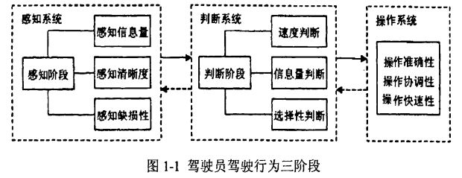
驾驶行为感知
驾驶员的驾驶行为按顺序可以分为感知信息、驾驶判断和执行操作阶段这 三个阶段。
感知阶段即是驾驶员根据当时的交通情形获取必要的信息，对当前 的驾驶环境作出一个准确的感知。
驾驶判断阶段就是驾驶员根据感知信息阶段 获取的相关驾驶信息，结合自己的驾驶技术和已有的驾驶经验在大脑中作出判断。
执行操作阶段是根据大脑作出的判断来指挥身体作出反应。

Slide 4
车载视觉辅助安全驾驶系统
弥补驾驶员视觉缺陷，消除视觉盲点或增强驾驶员视觉能力，矫正视觉视差
车辆内部信息的视觉辅助安全驾驶系统
车辆外部信息的视觉辅助安全驾驶系统
低头显示器（HDD）
驾驶员的视觉、姿势 及其生理机能进行监测
1，道路行人检测
2，驾驶环境检测
3，车道检测
4，交通标识检测
5，路面情况检测
6，视觉增强及显示
抬头显示器（HUD）

Slide 5
车载视觉辅助系统
车载视觉辅助系统是基于提高驾驶员的视觉范围，消除驾驶盲区，缩短视 觉干扰时间的一个增加道路交通安全的技术手段。本文研究的车载视觉辅助系统即抬头显示器(HUD)系统，主要作用即驾驶环境的视觉增强及其视觉信息的扩展。

Slide 6
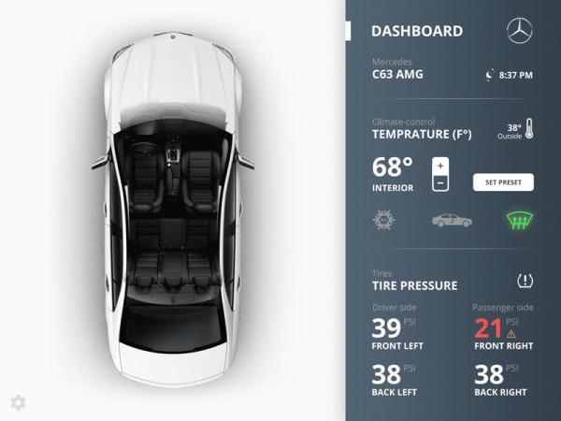
低头显示器（HDD）
低头显示器(Head Down Display)其设计和在汽车上的应用比较成熟，一 般用在车载GPS导航系统或车载多媒体系统，显示车况信息的仪表在某种程度 上也属于低头显示器。

Slide 7
抬头显示器(HUD)
抬头数字显示仪(Heads Up Display)，风窗玻璃仪表显示，又叫平视显示系统，它可以把最重要的信息，映射在风窗玻璃上的全息半镜上，使驾驶员不必低头，就能看清重要的信息。
优点
1.驾驶员不必低头，就可以看到信息，从而避免分散对前方道路的注意力。
2.驾驶员不必在观察远方的道路和近处的仪表之间调节眼睛，可避免眼睛的疲劳。
缺点
这种系统成本昂贵，目前只在少数高档车中采用。
在本次SURF中，最终决定使用抬头显示器(HUD)来作为仿真系统的一部分

Slide 8
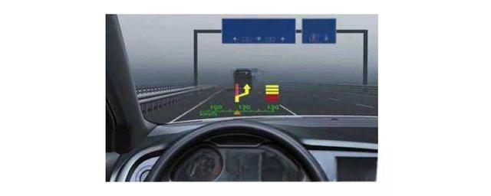
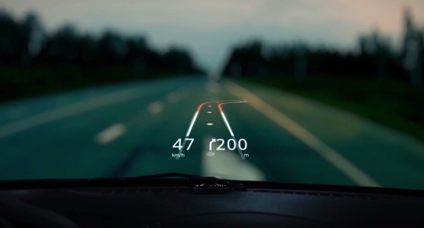
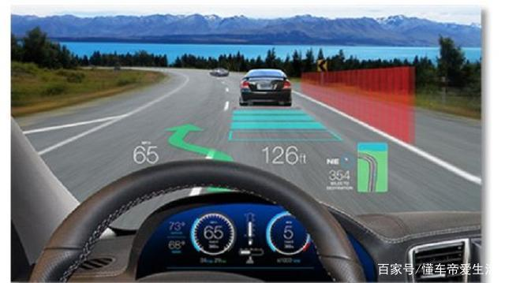
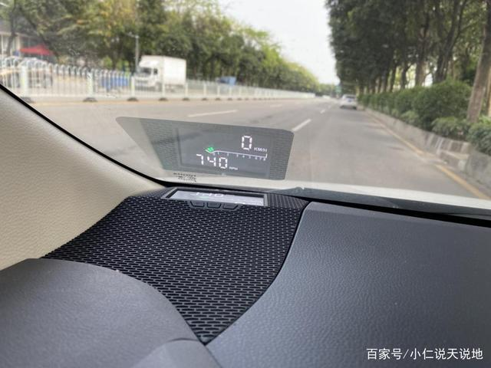
抬头显示器（HUD）

Slide 9
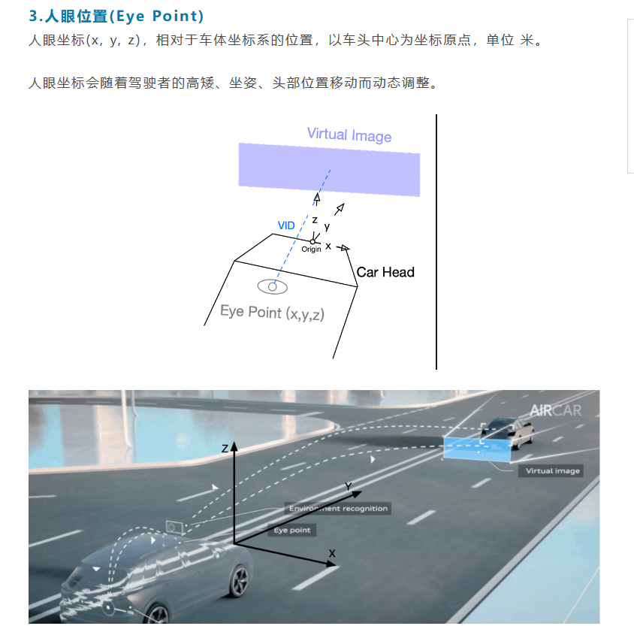
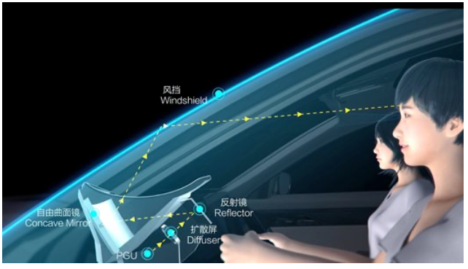

现实车辆HUD原理

Slide 10
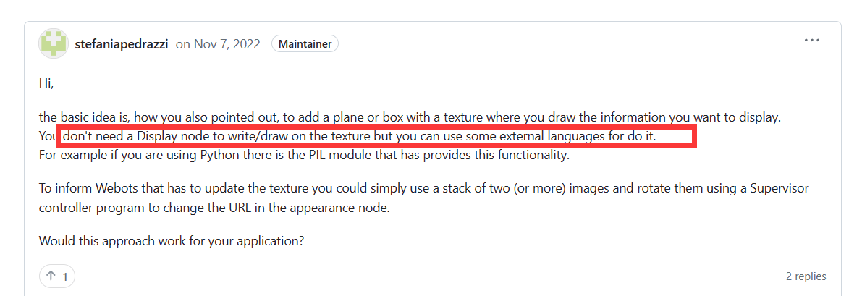
开发者的建议
尝试使用计算机图形学中的纹理(Texture)系统

Slide 11
具体步骤
创建HUD纹理：
使用PIL或其他图像处理库创建一个HUD纹理图像。
确定HUD的尺寸和背景颜色。
决定要在HUD上显示的信息，如车速、限速导航等。
在Webots中创建HUD模型：
使用Webots内置的3D建模工具或导入外部模型，创建一个适合作为HUD的模型。
确保模型的大小和形状与HUD纹理相匹配。
将HUD纹理应用到模型上，以实现在模型上显示HUD的效果。
在Python控制器中获取车辆数据：
使用Webots提供的API获取车辆的速度、限速导航等数据。
将这些数据格式化为字符串，准备在HUD上显示。

Slide 12
具体步骤
在HUD纹理上绘制车辆数据：
使用PIL或其他图像处理库，在HUD纹理上绘制车辆数据。
确定绘制的位置、颜色和字体样式。
将车辆数据渲染到HUD纹理上。
将HUD纹理应用于HUD模型：
在Webots中找到HUD模型并设置其纹理。
将HUD纹理应用于HUD模型，确保纹理正确地映射到模型表面。
在Webots中运行仿真：
启动Webots仿真并观察HUD的显示效果。
检查HUD上显示的车辆数据是否准确。
7. 测试与修改

Slide 13
纹理的原理
纹理是计算机图形学中的一个概念，用于描述物体表面的外观。它是一张图像或图案，可以应用到3D模型的表面，以赋予模型以视觉上的细节和真实感。
在Webots中，纹理可以应用于模型的表面，使其具有更丰富的外观效果。通过将纹理映射到模型的各个面上，模型表面将显示纹理图像中的颜色、图案和细节。纹理可以用来模拟各种材质，如木材、金属、玻璃等，从而增强模型的视觉效果。
纹理图像通常由图形编辑软件或者图像处理工具创建，并保存为常见的图像格式（如PNG、JPEG等）。这些图像文件包含了纹理的颜色、图案和细节信息。

Slide 14
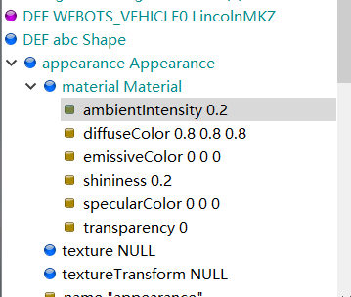
Webots节点中的部分属性
RGB设置漫反射颜色
RGB设置散发颜色
设置透明度
使3D对象的外观更加逼真，并赋予对象以细节和色彩。
调整纹理在3D对象上的位置、缩放和旋转。它允许控制纹理在对象表面上的显示方式。
TextureTransform节点的属性，如translation（平移）、scale（缩放）和rotation（旋转），

Slide 15
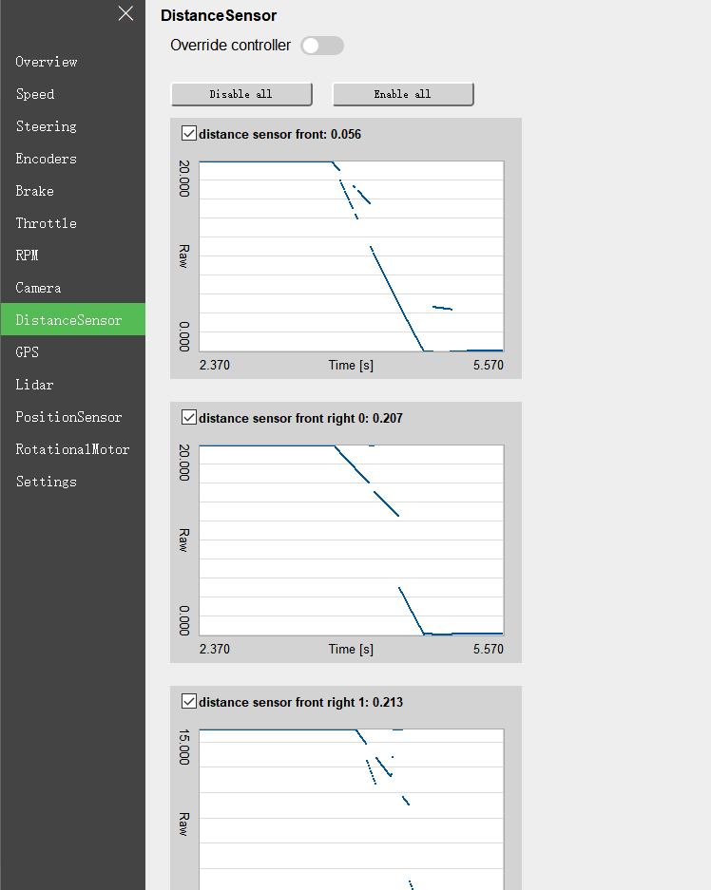
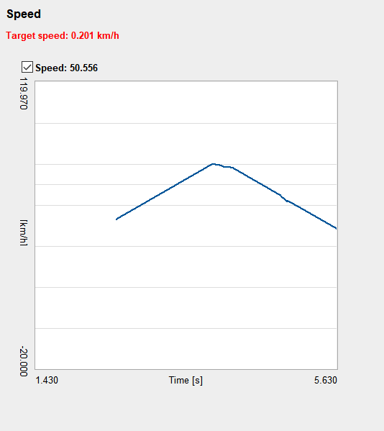
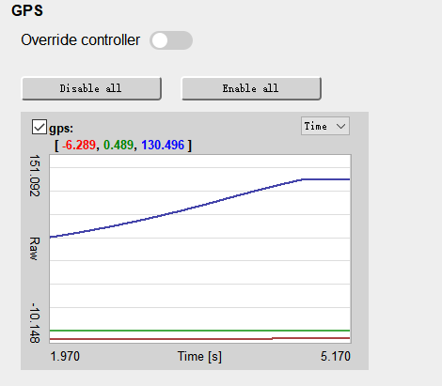
Webots中部分组件(传感器等)图像显示功能

Slide 16
整体性
HUD
BmwX5
参数较少
API
PROTO文件
(使用VRML语言编写)
controller

Slide 17
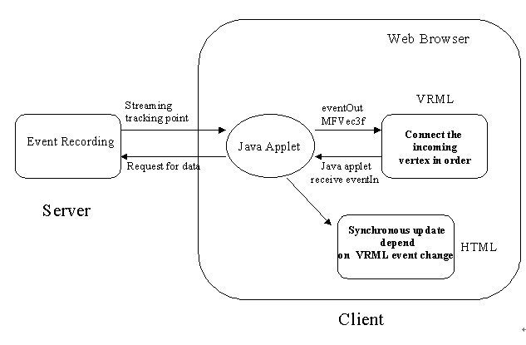
PROTO文件(使用VRML语言编写)
VRML(Virtual Reality Modeling Language)
本质上是一种面向web，面向对象的三维造型语言，而且它是一种解释性语言。VRML的对象称为结点，子结点的集合可以构成复杂的景物。结点可以通过实例得到复用，对它们赋以名字，进行定义后，即可建立动态的VR（虚拟世界）。是Internet上基于 WWW的三维互动网站制作的主流语言

Slide 18
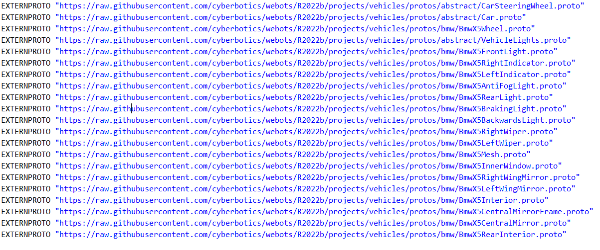
Webots中宝马模型的部分proto
2022b版本多数采用外部引用的方法

Slide 19
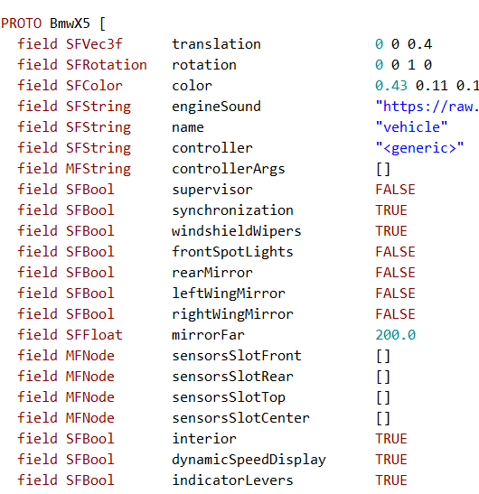
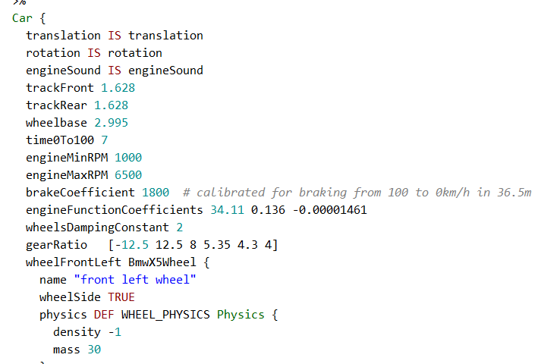
Webots中宝马模型的部分proto

Slide 20
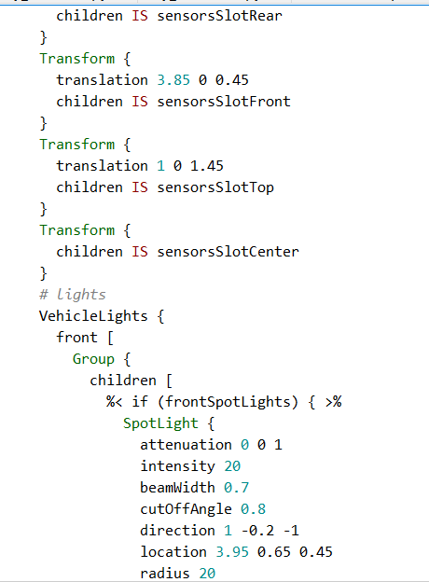
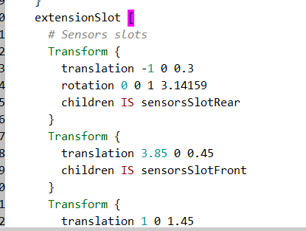
Webots中宝马模型的部分proto
存在部分节点属性的继承

Slide 21
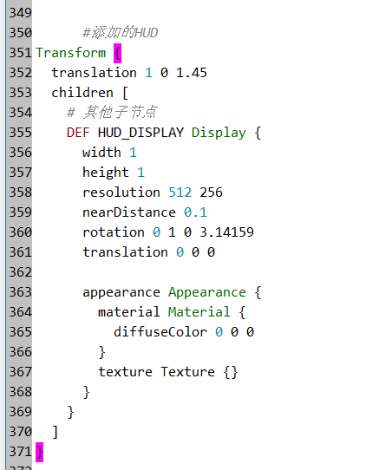
插入HUD节点

Slide 22
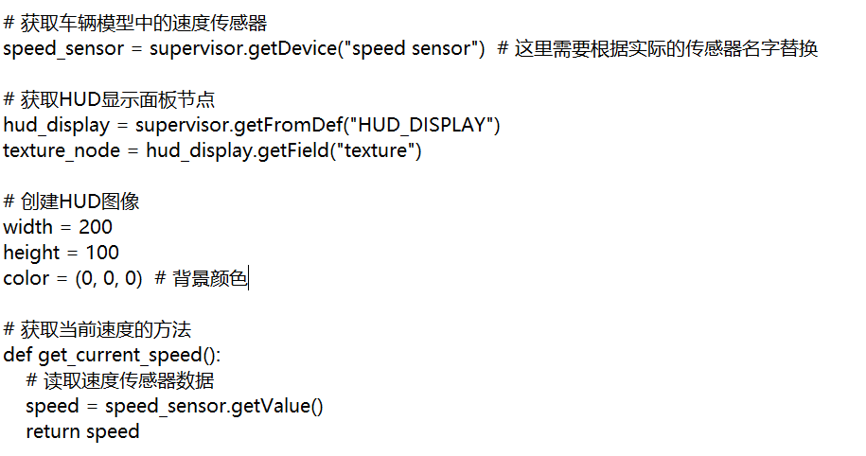
Controller

Slide 23
在Webots中，节点对象有一些字段 (Field) ，用于存储节点的属性值或其他相关信息。在这种情况下，HUD显示面板节点 (hud_display“) 有一个名为"texture"的字段，该字段存储了用于显示HUD图像的纹理通过调用getField("texture")方法，我们可以获取该字段对象，并将其赋值给texture_node~变量。然后我们可以使用~texture_node"对象来访问或修改该字段的值，例如通过~texture_node.setsFstring(texture.getURI())将纹理应用到HUD显示面板

Slide 24
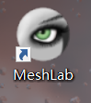
PROTO文件中的模型提取
读取，提取，
修改模型

Slide 25
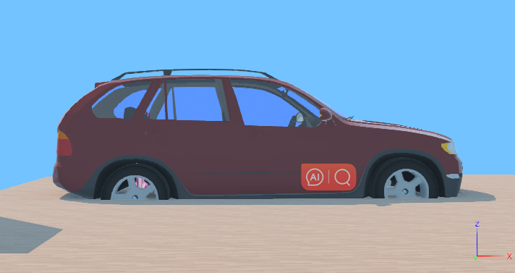
世界中生成的宝马车外观

Slide 26
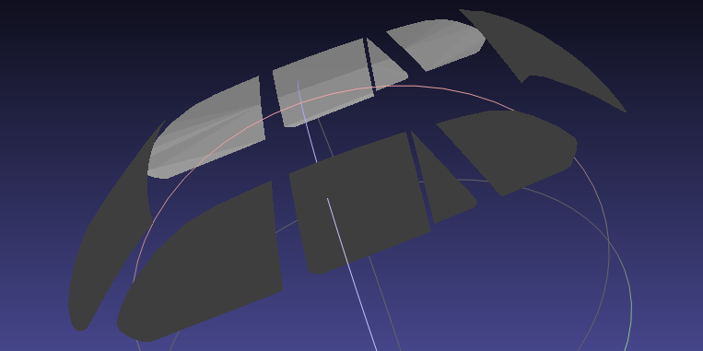
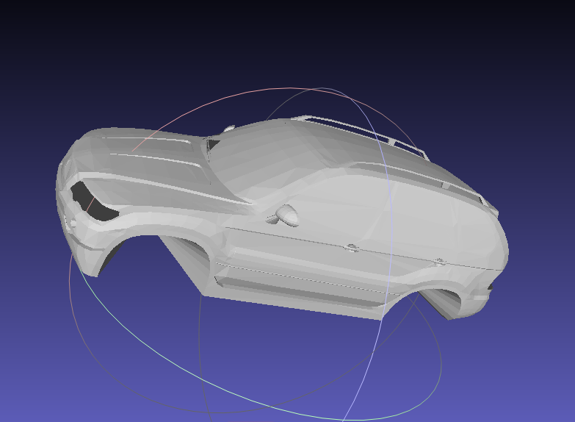
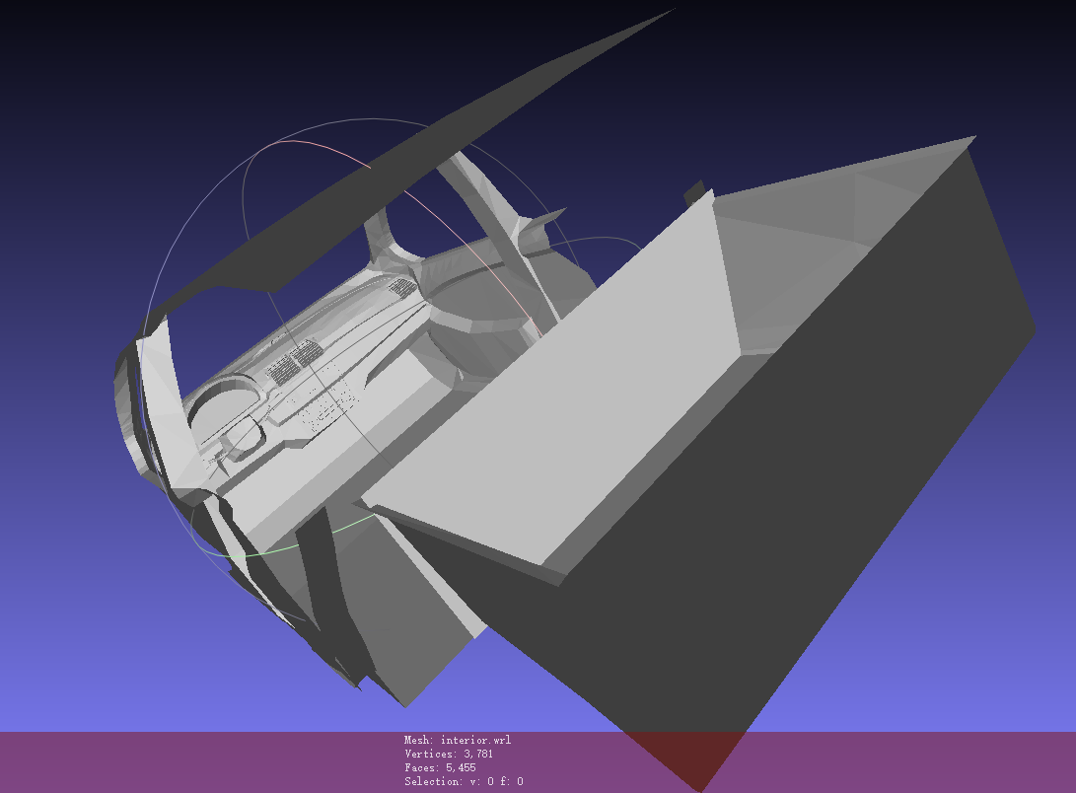
使用Meshlab查看的汽车部分模型组件
mesh
innerwindow
interior

Slide 27
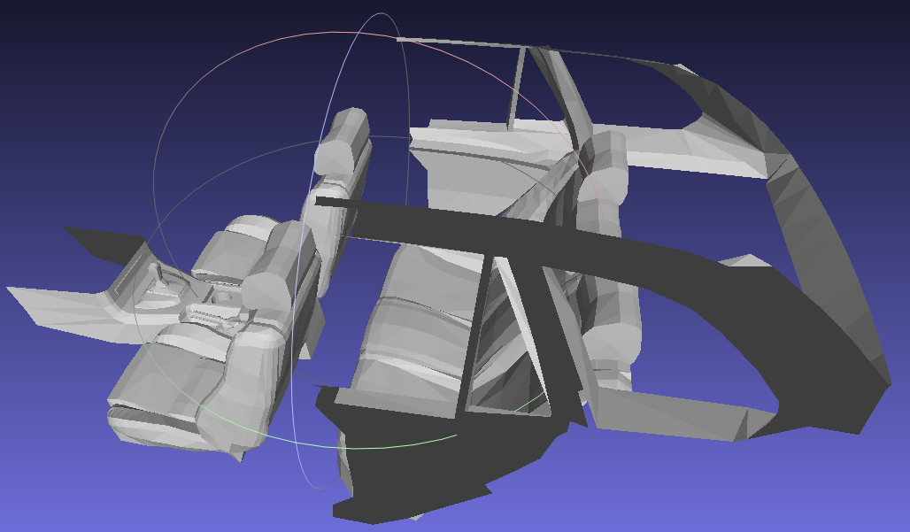
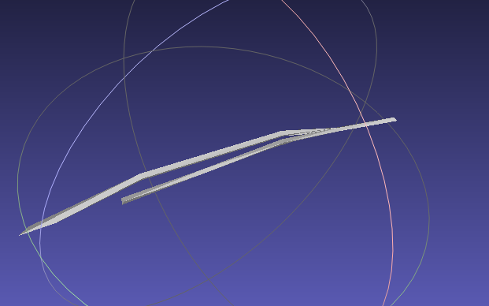
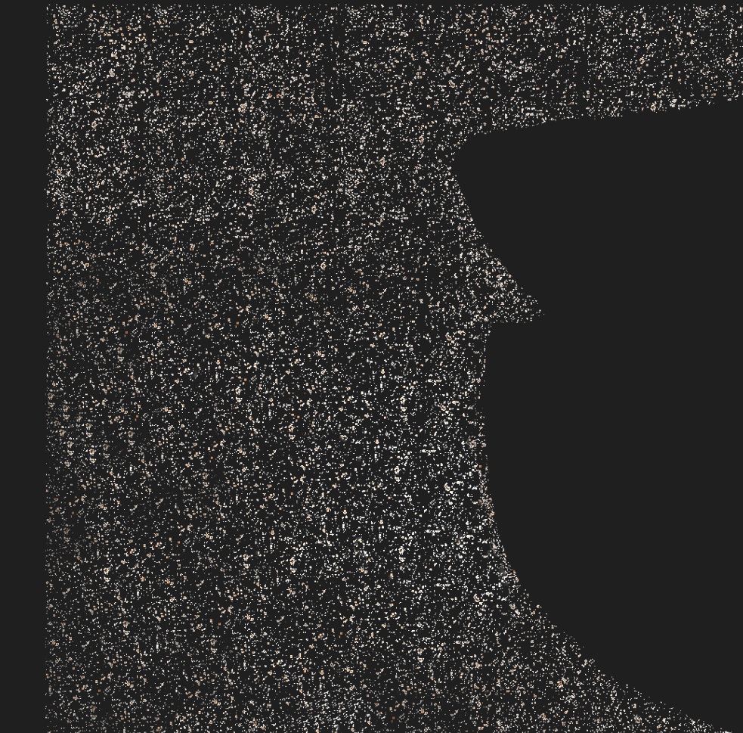
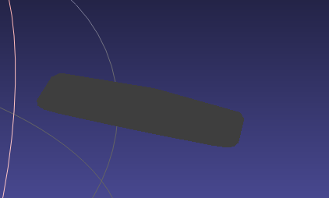
Right wiper
rear interior
Dust
CentralMirror

Slide 28
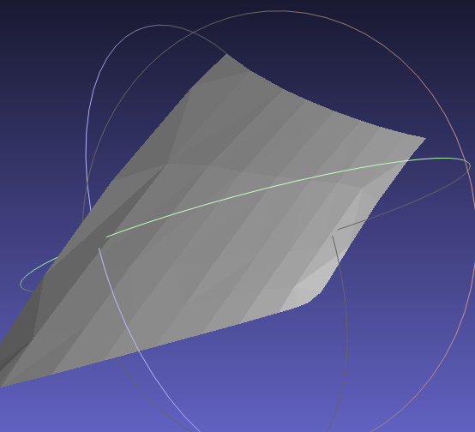
使用Meshlab截取前挡风玻璃

Slide 29
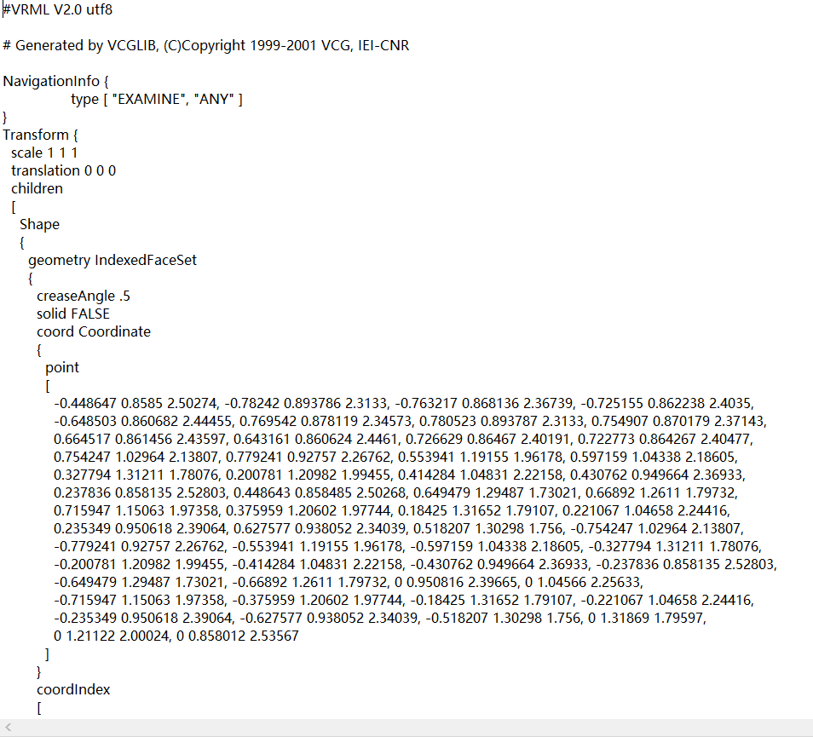
使用Meshlab将前挡风玻璃
信息输出为点集

Slide 30
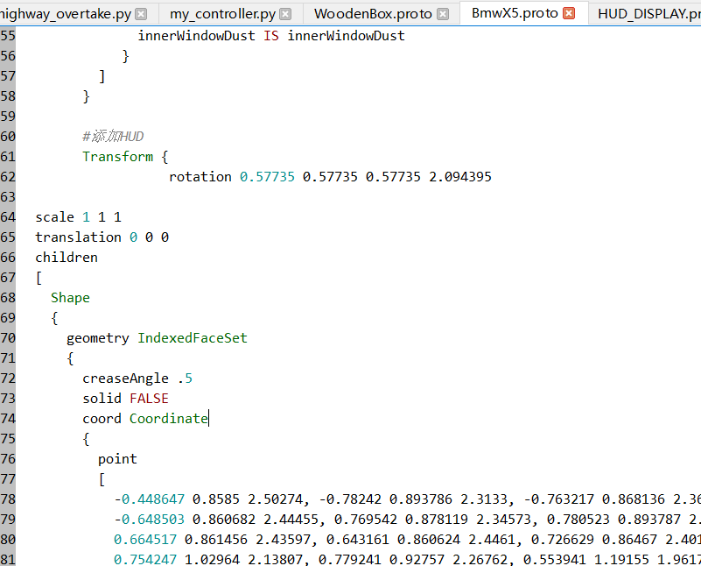
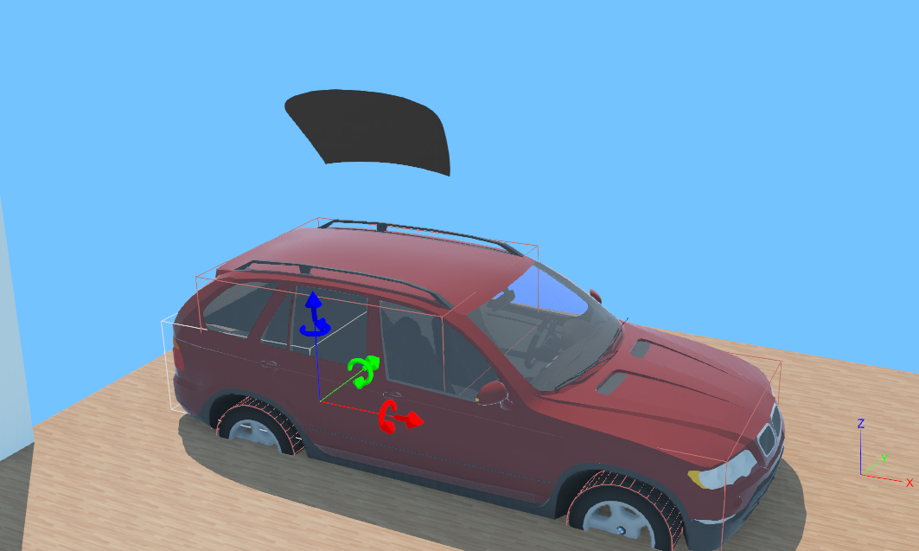
在BmwX5.PROTO文件中更改、添加

Slide 31
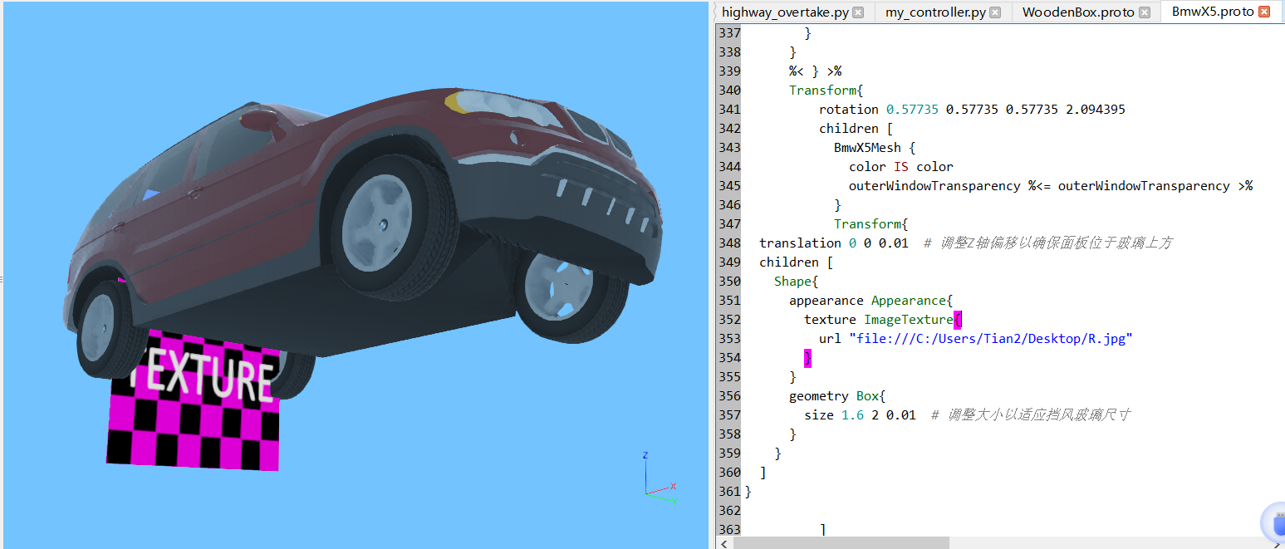

Slide 32
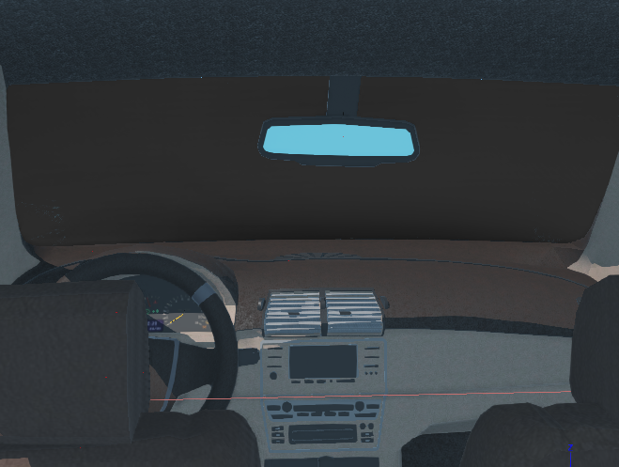
更改Transformation参数以完成位置转换

Slide 33
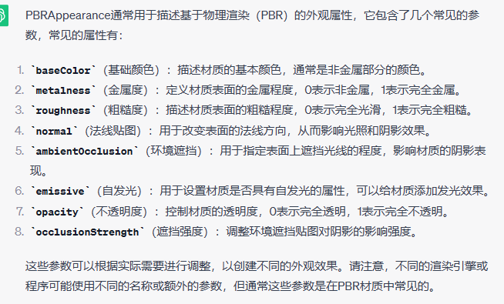
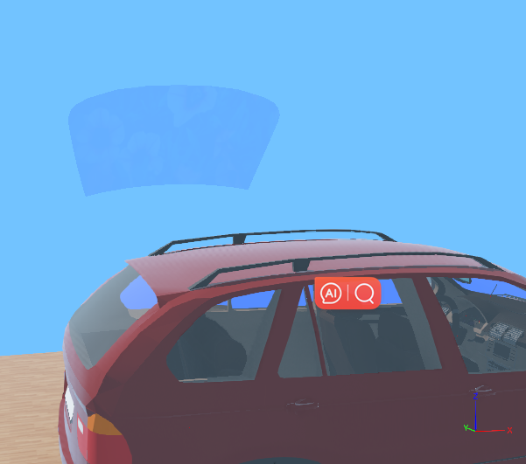
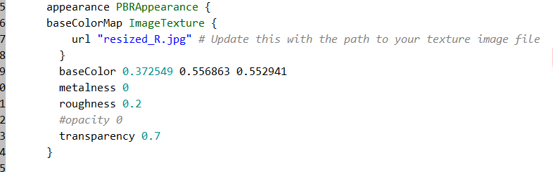
更改透明度

Slide 34
处理getDevice()中的无法找到device的问题
DEF HUD_DISPLAY Display {
name "HUD_DISPLAY"
children [
Shape {
appearance PBRAppearance {
baseColorMap ImageTexture {
url “resized_R.jpg” } //A test texture image and it can be modified
baseColor 0.372549 0.556863 0.552941
metalness 0
roughness 0.2
#opacity 0
transparency 0.7
}

Slide 35
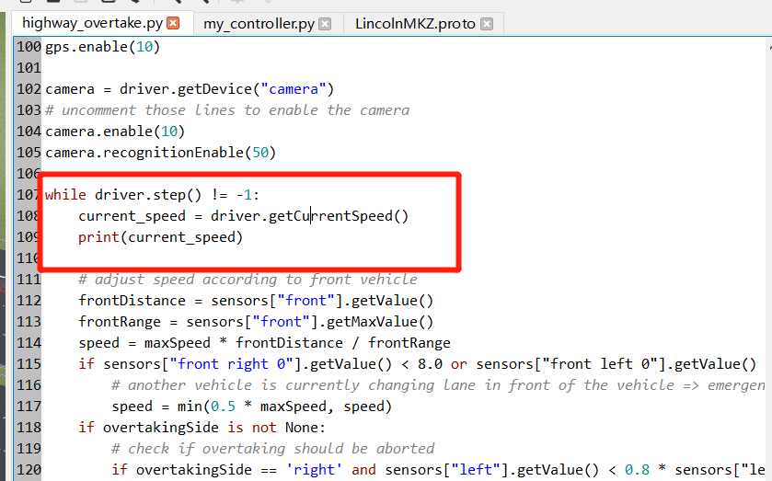
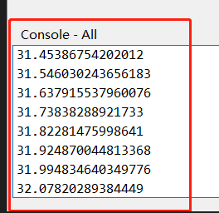
无法获得速度

Slide 36
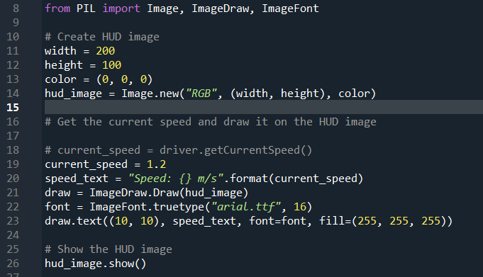
Python中完成PIL库使用和纹理生成

Slide 37
Display?
Plane?
PROTO File
Shape (Geometry)
Texture draw
HUD DISPLAY
API
TEXTURE
Texture display
Controller
Texture update
BMWX5 Sensor
SUMO connection
Info retrieve
Navigation/Decision making

Slide 38
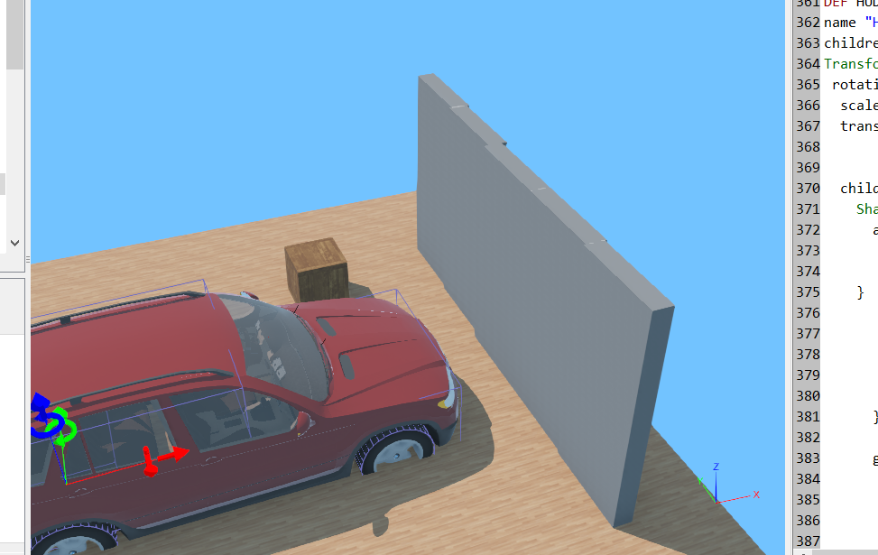
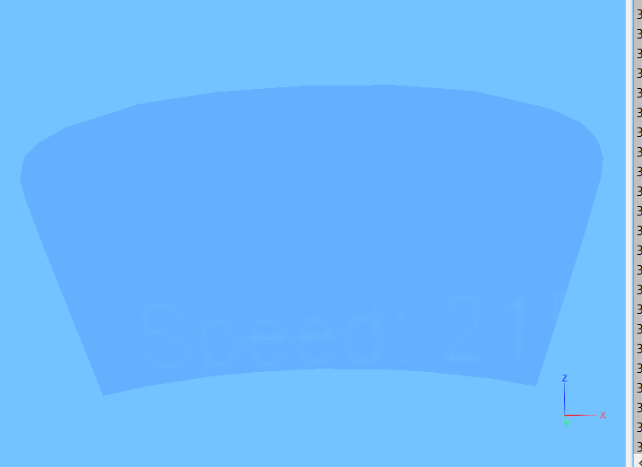
显示系统制作

Slide 39
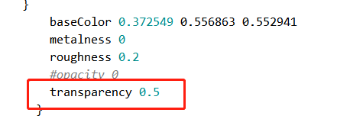
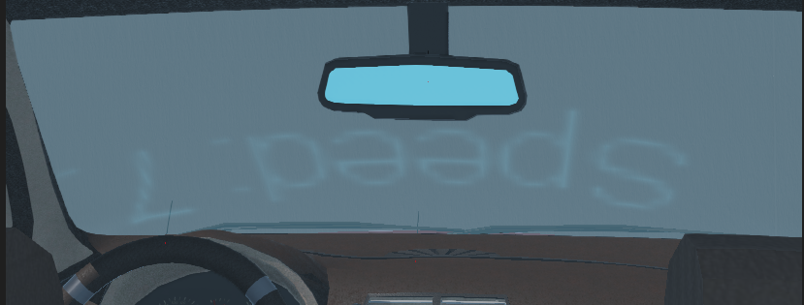
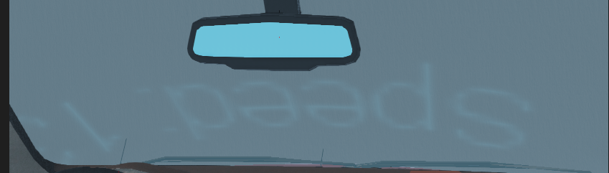
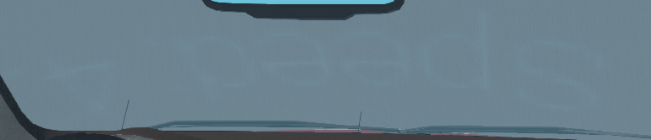
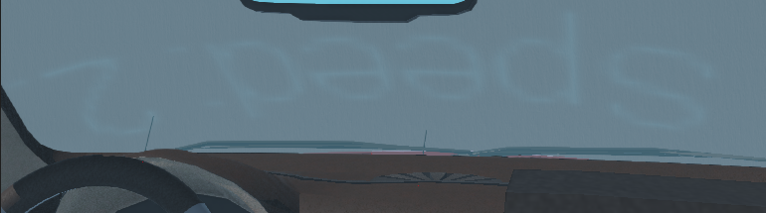
Transparency
0.5
0.6
0.8
0.7

Slide 40
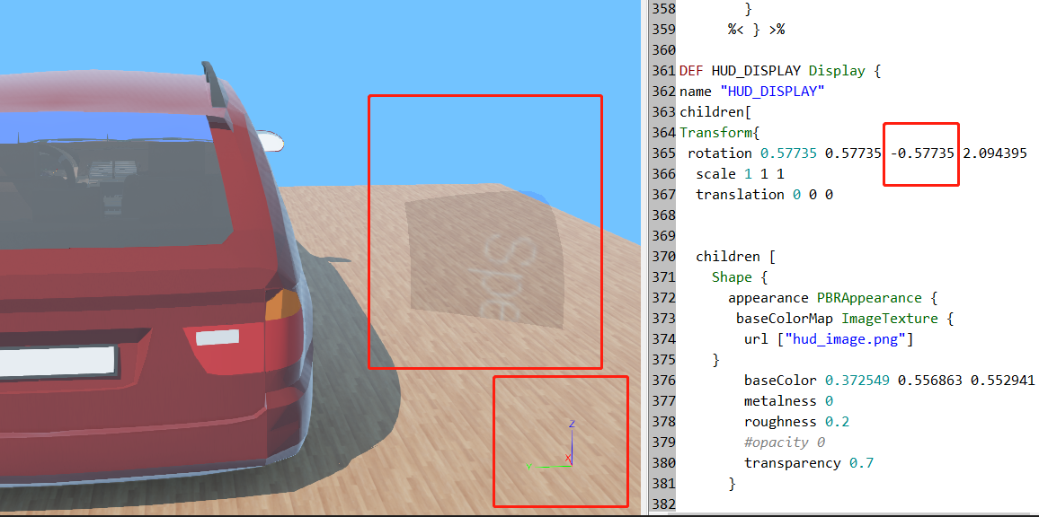
Rotation

Slide 41

Maintainer’s Advice
1，使用图栈，创建两个图像
2，使用SUPERVISOR控制
3，不断旋转他们
未修改PROTO文件的情况下
使用BillBoard

Slide 42


Slide 43


PROTO代码
children [
Shape {
appearance PBRAppearance {
baseColorMap ImageTexture {
url ["hud_image.png"]
}
baseColor 0.372549 0.556863 0.552941
metalness 0
roughness 0.2
#opacity 0
transparency 0.5
}
DEF HUD_DISPLAY Display {
name "HUD_DISPLAY"
children[
Transform{
rotation 0.57735 0.57735 0.57735 2.094395
scale 1 1 1
translation 0 0 0

Slide 44

信息更新系统
视频可点击播放

Slide 45
目前，HUD和BMW X5已成功融为一体

Slide 46



动态箭头（使用PIL or Pygame库）

Slide 47



Display?
Plane?
PROTO File
Shape (Geometry)
Texture draw
HUD DISPLAY
API
TEXTURE
Texture display
Controller
Texture update
BMWX5 Sensor
SUMO connection
Info retrieve
Navigation/Decision making

Slide 48
透明度问题
可能的解决方案：
1， 将HUD DISPLAY截一部分，将此部分作为较为阴暗的部分
2， 自己创建图片，在下半部分主动绘制为暗影部分：
（innerwindowdust）
3，将属性定义从display转换到plane

Slide 49
处理字体显示不清晰的问题(背景，环境)
在webots模拟环境中，虽然我们不能完全模拟这种光学效果，但我们可以尝试模仿它。以下是一些增强HUD的视觉效果的方法，
使其更接近真实的HUD效果：
增加背景光晕：
为HUD文本或符号增加一个轻微的光晕效果，可以使用Pillow库的滤镜效果来实现。这可以模拟由于光源强度而产生的发光效果。
使用亮色显示文本：
真实的HUD通常使用亮绿或亮蓝的颜色，因为这些颜色在大多数背景下都很容易区分。你可以在你的HUD上使用这些颜色。
增加反射效果：
考虑模拟HUD玻璃或屏幕上的轻微反射。这可以通过添加一个半透明的反射纹理来实现，使得HUD看起来好像是投影到一个真实的玻璃表面上的。
透明度调整：
调整HUD的透明度，使其在背景上更为明显。这也模仿了真实HUD上的效果，其中信息是半透明的，但仍然很容易阅读。
调整文本或图形的位置：
考虑将文本或图形略微提高或偏移，模仿其在玻璃或透明屏幕上的投影效果。
使用外部光源：
如果Webots支持，考虑添加一个光源模拟HUD的投影设备。这样，当玩家或观众查看HUD时，他们可以看到与光源相关的视觉提示。

Slide 50
处理字体显示不清晰的问题(文字本身)
优化字体选择：
使用前面提到的像素字体，特别是那些为低分辨率屏幕设计的字体。这些字体在小尺寸下表现良好，并且通常数字和字母的线条都很清晰。
在选择字体时，尝试不同的字体大小和风格，直到找到最适合你HUD的那一个。
动态调整文本大小：
根据HUD显示的内容和重要性，可以动态调整文本的大小，确保关键信息（如速度）始终清晰可见。
可以考虑实现一个算法，它会根据速度值的长度来调整字体大小，确保数字始终在HUD上完整显示。
使用文本背景：
如果文本在HUD上难以辨认，可以为其添加一个半透明的背景。这样即使文本很小，背景可以提高其对比度，使其更易读。
在你的代码中，你已经添加了文本的背景矩形，这是一个很好的方法。也可以考虑增加背景的不透明度，使其更加突出。
自定义像素艺术字体：
如果现有的字体都不能满足需求，可以使用像 BitFontMaker2 这样的工具来创建自己的像素字体。这样你可以完全控制每个数字和字母的设计，确保它们在HUD上清晰可见。
使用Webots自带的文本渲染工具（如果有的话）：
检查Webots是否提供了内置的文本渲染或显示工具。这些工具可能经过优化，专为Webots环境设计，可能比PIL提供的渲染方法效果更好。
增加HUD的分辨率：
虽然这可能不是首选的解决方案，但如果你的应用程序或场景允许，可以考虑稍微增加HUD的分辨率。这样你将有更多的像素来渲染文本，从而提高可读性。

Slide 51

字体与颜色最终选择

Slide 52

分辨率(低)

Slide 53
限速
60

Slide 54
可行方法
环境方面
增加背景光晕：为HUD文本或符号增加一个轻微的光晕效果，可以使用Pillow库的滤镜效果来实现。
透明度调整：调整HUD的透明度，使其在背景上更为明显。
使用外部光源：考虑添加一个光源模拟HUD的投影设备。
增加HUD的分辨率

Slide 55
可行方法
字体方面
优化字体选择：
使用前面提到的像素字体，特别是那些为低分辨率屏幕设计的字体。这些字体在小尺寸下表现良好，并且通常数字和字母的线条都很清晰
2. 自定义像素艺术字体：
如果现有的字体都不能满足需求，可以使用像 BitFontMaker2 这样的工具来创建自己的像素字体。这样你可以完全控制每个数字和字母的设计，确保它们在HUD上清晰可见。
3. 使用亮色显示文本：真实的HUD通常使用亮绿或亮蓝的颜色

Slide 56

最终结果
速度 路面限速 导航

Slide 58
Form: Display
Model creation
PROTO File
Shape: (Same as windshield)
Use BMWX5 Sensor to get speed
HUD DISPLAY
Webots inner APIs
SUMO connection and values obtain
Info retrieve
BMW X5
Navigation/Decision making
Texture draw
Information processing
The dark green boxes indicate the work done in sumo
TEXTURE
Texture display
The yellow boxes indicate the work done in Webots
Info presentation
The blue boxes indicate the work done in modeling softwares (e.g. Meshlab)
Texture update

